Slide 1
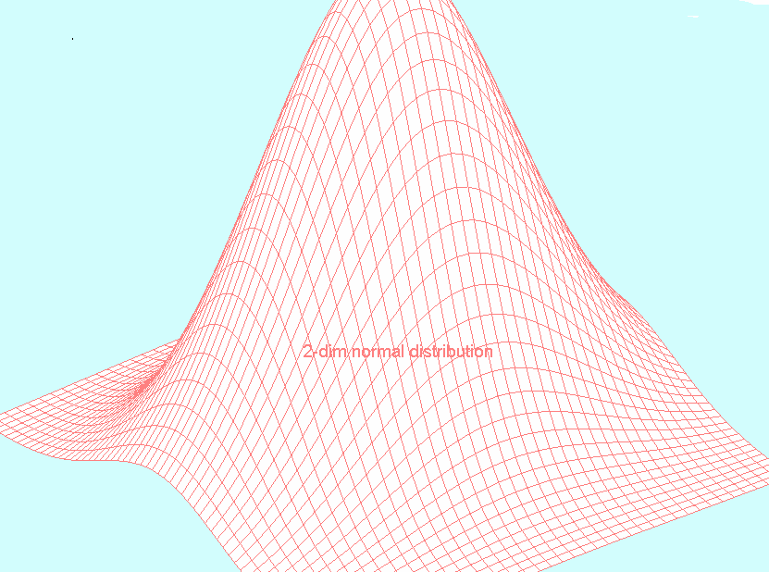
普通高等教育课程电子教案
概率论与数理统计
陈莉
中国矿业大学 数学学院

Slide 2

第二章 随机变量及其分布
§1.1 随机变量
§1.2 离散型随机变量及其分布
§1.3 常见离散型随机变量
§1.4 随机变量的分布函数
§1.5 连续型随机变量及其分布
§1.6 常见连续型随机变量
§1.7 随机变量函数的分布

Slide 3
§2.5 连续型随机变量及其分布
一、连续型随机变量的定义
二、常用的连续型随机变量

Slide 4


一、连续型随机变量的定义
定义1. 设 F(x) 是随机变量 X的分布函数，若存在非负
函数
，使对任意实数
则称 X为连续型随机变量，称
为 X 的概率密度函
数，简称概率密度或密度函数。
f (x)的意义：
随机变量 X在点x 处的密集程度。

Slide 5
二、 密度函数的性质
(1) 非负性
(2) 归一性
性质(1)、(2)是概率密度的充要性质；
这两条性质是判定一个函数
是否为某随机变量
X的概率密度的充要条件。
f (x)
面积为1
1
0
x

Slide 6
概率密度的几何意义
f (x)
即X落在
上的概率
上曲线
之下的曲边
梯形的面积。
0
x

Slide 7
(4) f (x)在点x 处连续，则
故
进而
Notes:
板书推导f(x)的意义公式

Slide 8
连续性随机变量的特点
(1)
(2)
(3) F(x)连续。
Notes:
性质（1）板书证明

Slide 9
例1、
求常数 a,b,
及概率密度 f (x)。
解：

Slide 10
例2 设 X 是连续型随机变量，其概率密度为
求⑴ 常数 A；⑵
；⑶ X的分布函数．
解 ⑴ 由
得
则

Slide 11
⑵
⑶
当
时，
当
时，

Slide 12
当
时，
所以
由于f(x)是分段表达的，
求F(x)时注意分段求．

Slide 13
练习
设连续型随机变量 X的概率密度为
求 A的值，
解：
Notes:
例题过程板书。例1、f(x)的积分=1的性质常用来求f(x)的未知参数。
例2、F(x)极限的性质也用来求F(x)的参数；F(x)连续时，直接求导得到f(x)。
例3、F(x)含有间断点的时候，在连续区间之间求导，间断点上的f(x)值直接等于零即可。为什么？
例4、47页例1
5、掌握f(x)↔F(x)的方法。

Slide 14
随机变量的统计规律
分布函数
离散型r.v的
分布函数
分布函数
的性质
连续型r.v的
分布函数
概率分布律
概率密度

Slide 15
§2.6 常见连续型随机变量
一、均匀分布
二、指数分布
三、正态分布

Slide 16
一、 均匀分布
定义 若随机变量X 的概率密度为：
则称 X 服从区间[a, b]上的均匀分布，
记作

Slide 17
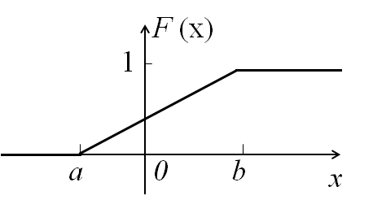
分布函数为:
图形如下

Slide 18
均匀分布的概率背景
因为
说明：随机变量 X 取值在（a，b）中任意小区间内的概率与这个小区间的长度成正比。与小区间的位置无关。这是一种等可能性质！与几何概型的情形对应。

Slide 19
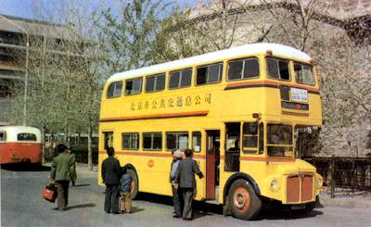
例1 某公共汽车站从上午7时起，
每15分钟来一班车，
即 7:00，7:15，7:30, 7:45 等时刻有汽车到达此站，
如果乘客到达此站时间X 是7:00 到 7:30 之间的均匀
随机变量，
试求他候车时间少于5分钟的概率.
解
以7:00为起点0，以分为单位
依题意，X ～ U [ 0, 30 ]

Slide 20
所求概率为：
即乘客候车时间少于5分钟的概率是 1/3．

Slide 21
例2 设随机变量X 服从[1，6]上的均匀分布，求一元
二次方程
有实根的概率．
解
因为当
时，方程有实根，故所求
概率为
而X的概率密度为
从而

Slide 22
二、指数分布
若随机变量X 的概率密度为：
其中
为常数，则称随机变量X服从参数为λ的
指数分布。
指数分布的分布函数为

Slide 23
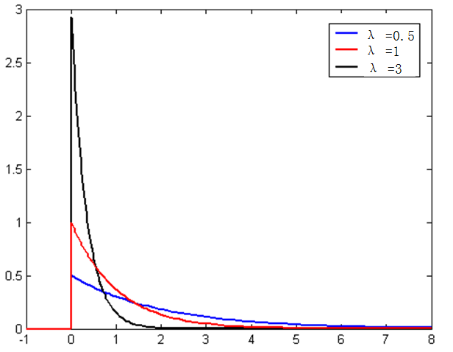
密度函数图像

Slide 24
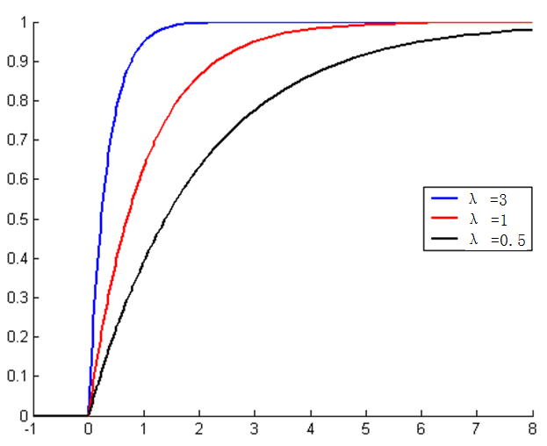
分布函数图像

Slide 25
指数分布应用范围有：
（1）独立随机事件持续的时间，比如随机服务系统中的服务时间、电话问题中的通话时间等；
（2）独立随机事件发生的时间间隔，比如旅客进机场的时间间隔、中文维基百科新条目出现的时间间隔等；
（3）各种“寿命”分布的近似，比如无线电元件的寿命、动物的寿命等。

Slide 26
例3
电子元件的寿命X(年）服从λ＝3的指数分布
(1)求该电子元件寿命超过2年的概率.
(2)已知该电子元件已使用了1.5年，求它还能使用两
年的概率为多少？
解
由已知得 X 的概率密度为

Slide 27
指数分布的“无记忆性”
命题
若 X ~Ｅ(λ),则
事实上
如果某生物已经活了s岁，它再活t岁的条件概率，与它已经活s岁无关！就好像它从0岁又活到t岁一样！故又把指数分布称为“永远年轻”的分布.

Slide 28
例4 假设顾客在某银行窗口等待服务的时间(分钟)
X 服从指数为
的指数分布. 若等待时间超过10
分钟，则他离开，假设他一个月内要来银行5次. 以 Y
表示一个月内他没有等到服务而离开窗口的次数，求Y
的分布律及至少有一次没有等到服务的概率
解
由题意知
，其中
现在 X 的概率密度为

Slide 29
因此
所以 Y 的分布律为
于是

Slide 30
三、正态分布
定义1 如果连续型随机变量的概率密度为
其中
为常数，则称 X 服从参数为
的正态分布或高斯(Gauss)分布，记为
定义2 当
时，X 的概率密度为
则称 X 服从标准正态分布，记为

Slide 31
正态分布的密度函数
0
x
正态分布密度函数曲线是钟形曲线！

Slide 32
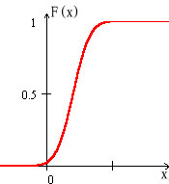
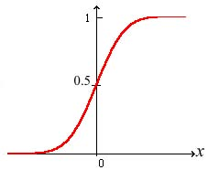
正态分布的分布函数
而

Slide 33
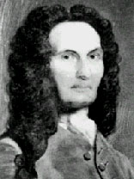
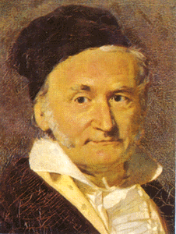
正态分布的重要性
（1）大量的随机现象都是服从或近似服从正态分布．
（2）正态分布有许多良好的性质．
（3）正态分布可以作为许多分布的近似分布．
（4）德莫佛最早发现了二项分布概率的一个近似公式，这一公式被认为是正态分布在十九世纪前叶首次露面。由高斯加以推广和应用，所以通常称为高斯分布．
德莫佛
高斯

Slide 34
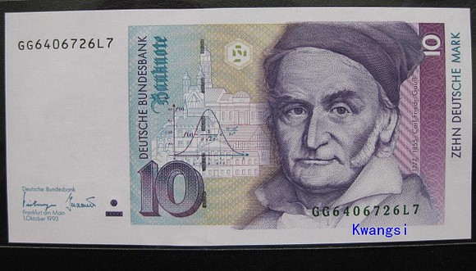
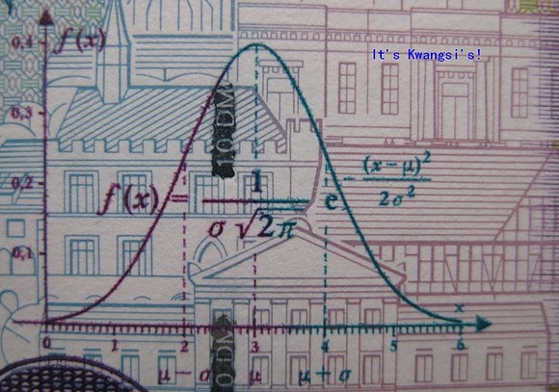
高斯在他于1809年发表的“最小二乘法”的基础上建立的正态分布方程，是概率统计中一个非常重要的工具，广泛应用于数学、物理学等领域．
德国1993年10马克

Slide 35
正态分布性质
（1）
证

Slide 36
（2） 曲线关于
对称，
且当
时，f (x) 取得最大值
x离μ越远，f (x) 的值就越小．

Slide 37
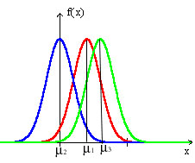
（3）若σ 固定，而改变μ的值，
则 f (x) 的图形沿 x 轴平行移动，
但不改变其形状，因此
的图形的位置完全由位置参数μ
所决定．（如右图）

Slide 38
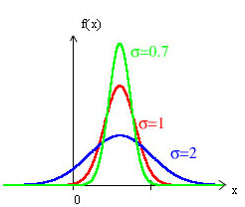
（4） 若μ固定而σ 变动，可知当σ 越小时概率密度图形越陡，当σ 越大图形越平坦．
σ决定了图形中峰的陡峭程度，称σ为形状参数．
正态分布由它的两个参数μ和σ唯一确定，当μ和σ不同时，是不同的正态分布．

Slide 39
（5） 若随机变量
，则
证 只需验证Y 的分布函数恰为标准正态分布的分布函数即可！

Slide 40
（6） 设随机变量
① X 的分布函数可以用标准正态分布表示：
② X落入区间内概率可以用标准正态分布计算：

Slide 41
（7） 设随机变量服从标准正态分布，则成立
利用此性质可以计算当x <０时，分布函数Φ(x)的值!
-x
0
x
x

Slide 42
（8）3σ准则
当
时容易计算：
可以认为，
X的取值几乎全部集中在
的区间内。
这在统计学上称为“3σ准则”。
由3σ 准则知，
当

Slide 43
例1
设随机变量
，试求：
⑴
，⑵
解
⑴

Slide 44
例1
设随机变量
，试求：
⑴
，⑵
解
(2)

Slide 45
例2
已知
，求
解
查表得
查表得

Slide 46
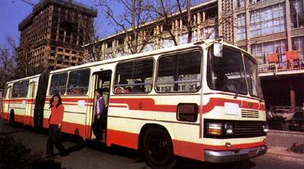
例3 公共汽车车门的高度是按男子与车门顶头碰头机会在0.01以下来设计的.设男子身高X～N (170,6²),问车门高度应如何确定?
解: 设车门高度为h cm,按设计要求
即
0.99
查表得
即 设计车门高度为184厘米时，
可使男子与车门碰头机会不超过0.01.

Slide 47
例4 设
解 由图形可得
利用了对称 性不必求σ ²也能求出概率！

Slide 48
例5
在电压不超过200伏, 在200 - 240伏和超过
240伏三种情况下, 某种元件损坏的概率分别为0.1,
0.001和0.2. 假设电压
求: 1) 该元件损坏的概率
2) 该元件损坏时, 电压在 200-240 伏的概率
解 设
分别表示电压不超过200伏, 在200-240伏,
超过240伏
＝“元件损坏”

Slide 49
由题意
1) 由全概公式
2)由贝叶斯公式

